Slide 1
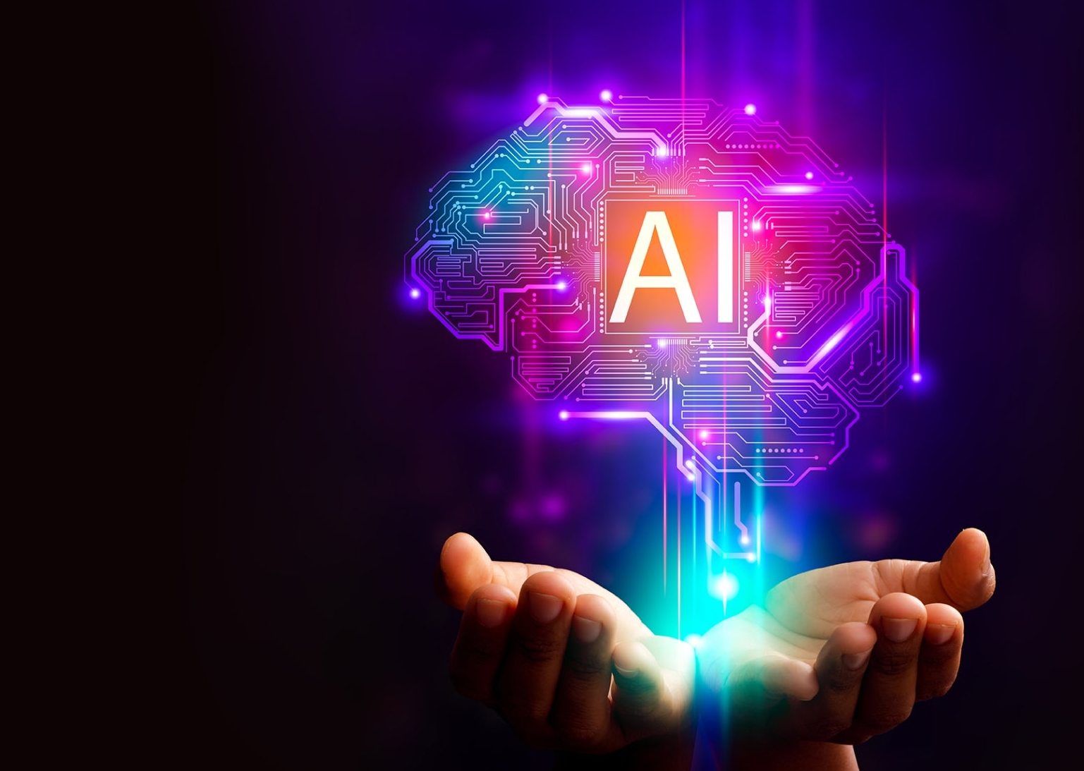
Si depositamos la verdad en la IA ¿Cuál será el Rol Docente?

Slide 2
Progreso-Técnica-IA
Helena Matute
Éric Sadin
Nietzsche
Verdad
Heidegger
Arendt
Educación/Rol Docente
Joaquín Robles
Gustavo Bueno

Slide 3
Progreso-Técnica-IA
¿Qué es progreso?
Concepto que no tiene más de 300 años de utilización.
Es un modelo temporal que no existió antes.
Etimología: progressus <– progredior (pro, hacia delante y gradior, caminar avanzar.
Supone una idea de tiempo lineal, solidaria con Newton
El progreso y su forma ideológica.
Progreso-tecnología-confort
Confort amortigua golpes del siglo XIX

Slide 4
Técnica
¿Qué es la técnica?
Heidegger → tekhne: modo de revelar
→ Técnica moderna: desocultamiento
Técnica como revelación y un modo de habitar el mundo
Implica peligro: Bestand, fondo de reserva
Técnica como desvelamiento → Transformación del mundo y manera de comprender y relacionarnos
Técnica → Das Man: uno, impersonal
“Jamás un instrumento ha sido un mero instrumento”
Evaluación, instrumento asociado a la eficiencia y productividad

Slide 5
IA
Un poco de historia
I A usada por primera vez en 1955, John McCarthy
John Eckert y John W Mauchly (1945), calculo sobre base probabilística
Norbert Winer crea cibernética en 1948 (Kubernetes)
Walter Mc Colloch y Walter Pitts, 1943 presentan artículo que afirma al cerebro humano como maquina asombrosa posible de ser reproducida
Antropomorfismo de la Técnica:
Aumentado: modelarse sobre las capacidades cognitivas
Parcelario: apunta a garantizar tareas especificas
Emprendedor: emprender acciones de modo automatizado y en función de conclusiones delimitadas.

Slide 6
¿Es la IA una herramienta?
¿La IA pude pensar por el humano?
¿Una herramienta puede suplantar el pensamiento humano y si puede, sigue siendo herramienta?

Slide 7
Verdad
¿Qué es la verdad?
Monoteísmo: respeto a las leyes divinas
Platónica: no confiar en las sobras y elevarse por encima de lo sensible hacia la esencia pura
Aristotélica: relación entre lo real y lo sensible. Experimentación y contemplación.
Tomas de Aquino: trabajo riguroso del espíritu
Descartes: cogito, se determinara a buscar la verdad dando pruebas del método
Luces: verdad como concepto absoluto y plural
Nietzsche: verdad como lo que esta en todas las creencias inculcadas

Slide 8
Verdad e IA
Digital como potencia aletheica
Posverdad / Redes / Fake
I A se enmascara bajo el valor de verdad
I A, respuestas inmediatas
La aletheia algorítmica y su forma de verdad
Input y Output

Slide 9
Educación – Rol Docente
¿Cuál será el Rol Docente en la era de la IA generativa?

Slide 10
¿Cuáles fueron los objetivos del encuentro?
Provocar
Pensar
¡Muchas Gracias!

